Slide 1
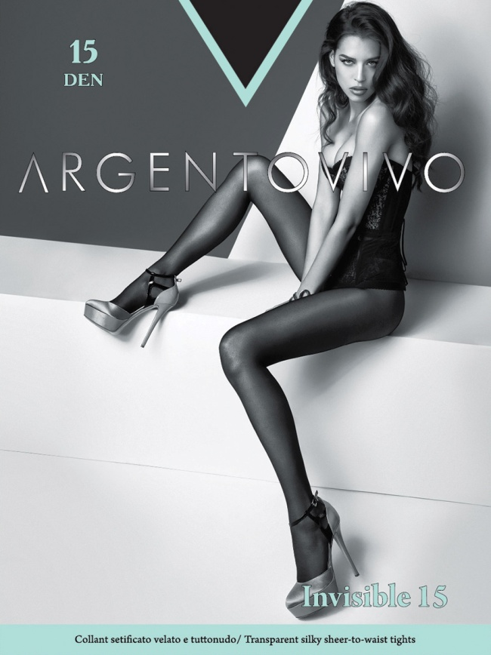
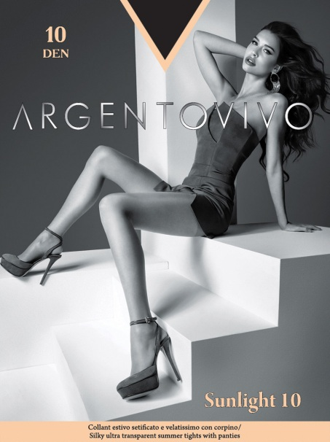
Все модели коллекции ARGENTOVIVO созданы с использованием инновационных нитей Multiflex. Благодаря революционной запатентованной технологии производства мультифибровой нити, состоящей из множества ультратонких волокон, изделия обладают исключительной прочностью и шелковистостью. Фирменный знак Multiflex присутствует на каждой упаковке ARGENTOVIVO, он является гарантией 100% качества.
LINEA CLASSICA включает в себя четыре универсальные модели. Все изделия представлены в разных вариантах плотности: от тонких прозрачных колготок 20 и 40 den, актуальных в любом сезоне, до полупрозрачных прочных изделий 70 den, идеальных для осени. Колготки с легким массажным эффектом обеспечат комфорт в течение всего дня, изделия с заниженной талией незаменимы для женщин, предпочитающих юбки и брюки с низкой посадкой, а модели с невидимыми шортиками и кружевными трусиками-бикини подходят как для создания стильного повседневного, так и утонченного вечернего образа.
В коллекции MODELLANTE представлены три модели колготок с разнообразными утягивающими эффектами. Колготки с высокими моделирующими шортиками уменьшают объемы проблемных зон, модель с утягивающими трусиками-бикини корректирует фигуру в области ягодиц и живота, а изделие с особыми вставками PUSH-UP придаст силуэту большей женственности.
LINEA SUMMER - коллекция ультратонких летних моделей плотностью 10 den. Ультратонкие и абсолютно прозрачные колготки с шортиками и без, колготки с заниженной талией и эксклюзивные чулки LINEA SUMMER идеальны для жаркого лета.

Slide 2
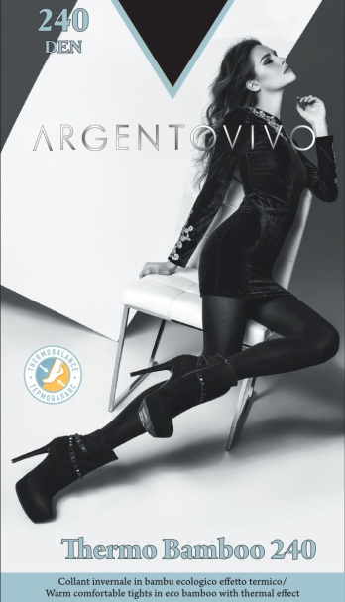
Все модели коллекции ARGENTOVIVO созданы с использованием инновационных нитей Multiflex. Благодаря революционной запатентованной технологии производства мультифибровой нити, состоящей из множества ультратонких волокон, изделия обладают исключительной прочностью и шелковистостью. Фирменный знак Multiflex присутствует на каждой упаковке ARGENTOVIVO, он является гарантией 100% качества.
LINEA ELEGANZA – коллекция изящных чулок и колготок для создания утонченных чувственных, дерзких провокационных, а также ультрамодных образов в стиле ретро. В коллекции ELEGANZA представлены: классические чулки с кружевной резинкой, винтажный вариант чулок - без резинки для крепления на поясе, элегантная ретро-модель со швом сзади, а также модели колготок из микросетки и в мелкую сетку.
MICROFIBRA – линия исключительно мягких, бархатистых, абсолютно матовых колготок, произведенных с использованием микрофибры трехмерной эластичности. Благодаря особой структуре нити, выполненной из большого количества текстурированных микрофилламентов, колготки создают матирующий эффект на ногах , а также длительное время сохраняют форму и безупречный внешний вид.
LINEA THERMO – уникальная коллекция из четырех моделей зимних колготок, произведенных из натуральных волокон. Природные материалы абсолютно безопасны, экологичны, подходят женщинам с чувствительной кожей, при этом обладают естественными термосберегающими свойствами. Модели этой линии станут стильным дополнением к элегантному и современному образу в зимнее время.

